Slide 1
Alkalmazott statisztika
dr. Kucsinka Katalin
Matematika és Informatika
Tanszék

Slide 2
Miért tanuljunk statisztikát?
Erre a kérdésre kerestem a frappáns választ. Ekkor nyitottam ki a [7] könyvet,
ahol rá is találtam.
Azért, hogy pontosan értse a szakirodalmat.
Azért, hogy a kutatásait tudja meg tervezni és végrehajtani
Azért, hogy kutatási eredményeit úgy tudja közölni, hogy az közben hiteles érthető és figyelemfelkeltő is legyen.
Mi van azzal, aki nem akar kutatást végezni?
Lapozzon…

Slide 3
Miért tanuljunk statisztikát?
“Azért, hogy el tudjuk dönteni, elhiggyünk-e valamit, amit olvasunk, vagy hogy észrevegyük, hol van benne a hiba, vagyis hogy ne dőljünk be olyan könnyen a statisztikai bűvészkedéseknek, műtermékeknek és tévedéseknek.”[7]
A fent említett tankönyv iránymutatása alapján nézzünk néhány példa állítást:

Slide 4
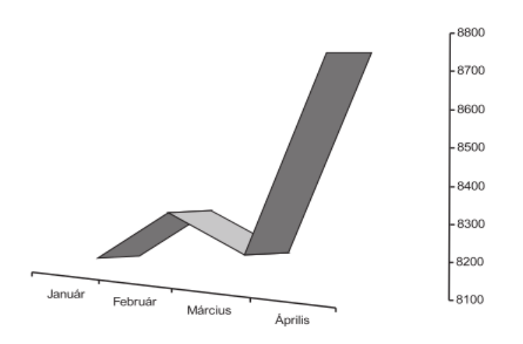
,,Egy 2002-es tanulmány szerint azok, akik naponta nyolc óránál többet alszanak, az átlagosnál jóval nagyobb valószínűséggel halnak meg.’’
Itt is erre a kutatásra hivatkoznak.
Mit gondol ez az állítása megállja a helyét?
,,Hihetetlen mértékben emelkedett részvényeink ára az utóbbi időben .’’
Valóban ezt olvashatjuk le
a grafikonról?

Slide 5
Itt az ÖN helye, ha
érdekli a statisztika;
ha önben is felmerültek már hasonló kérdések és szeretne rájuk tudományosan megalapozott választ kapni.
Amennyiben felkeltetem az érdeklődését, a témaköröket és a tantárgy
teljesítésének követelményeit megtalálja a sillabuszban vagy érdeklődhet
a kucsinka.katalin@kmf.org.ua címen.

Slide 6
Ajánlott irodalom:
Бахрушин В.Є. Методи аналізу даних : навчальний посібник для студентів / В.Є. Бахрушин. – Запоріжжя : КПУ, 2011. – 268 с.
Карташов М. В. Ймовірність, процеси, статистика / Київ Видавничо-полiграфiчний центр ’Київський унiверситет, 2008.
Прокопенко І. Ф. Комп’ютеризація економічного аналізу (теорія, практика): Навч. посіб. / І. Ф. Прокопенко, В. І. Ганін, В. В. Москаленко. — К.: ЦНЛ, 2005. — 340 с.
Слюсарчук П.В. Теорії ймовірностей та математична статистика. /Ужгород – 2004
Reiczigel Jenő, Harnos Andrea, Solymosi Norbert: Biostatisztika nem statisztikusoknak Nagykovácsi, Pars Kft. – 2019
Tómács Tibor Matematikai statisztika/ Eger, 2020
Tómács Tibor Matematikai statisztika gyakorlatok/ Eger, 2020

